Slide 1
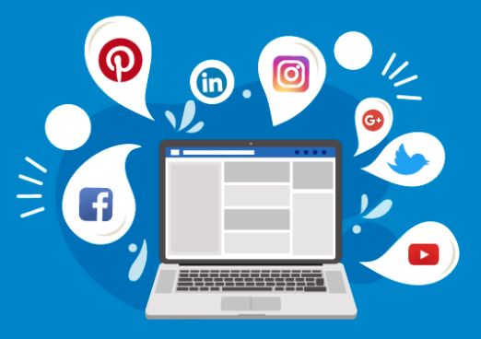

Moje podjetje na socialnih omrežjih

Slide 2
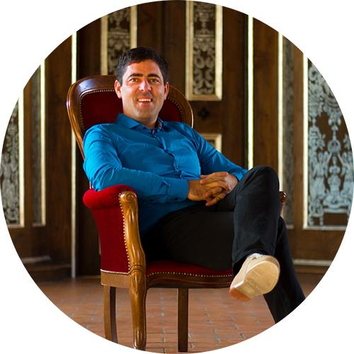
Sašo Panić
Več kot 40 projektov v turizmu v SLO in HR
Vodilni razvijalec pri razvoju treh turističnih portalov
Več analitičnih študij za tuje trge
Direktor in lastnik ETREND d.o.o., solastnik in soustanovitelj DIGITALNI TURIZEM d.o.o.
Več kot 300 spletnih projektov
Več kot 50 spletnih trgovin, intranet in drugih aplikacij
Google “level 8” lokalni vodnik, 26.000 točk
Več kot 40.000.000 ogledov objav v turizmu - Google, Booking, Tripadvisor, Instagram, Facebook,...
Certificiran Google fotograf

Slide 3
Vsebina izobraževanja
5 mojih pravil digitalu
Pomen socialnih omrežij
Najpopularnejša omrežja
_ _ _
Digitalni trendi v gospodarstvu
Zaključek - vaša vprašanja?

Slide 4

Mojih 5 pravil v marketingu
Zakaj moja?
V več kot 12 letih, po narejenih številnih napakah, se še vedno učimo!
Ta pravila nas spremljajo povsod, le nivo znanja raste!

Slide 5
Mojih 5 pravil v marketingu
Naša praksa in praksa naših poslovnih partnerjev!
Načrt aktivnosti (mini strategija)
Spremljanje konkurence
Izbira kanalov
Promocijski material
Analiza
PREDPOGOJ, da je krog sklenjen?

Slide 6
Mojih 5 pravil v marketingu
Da je krog sklenjen so ključne naslednje bistvene “sestavine”, za katere ste odgovorni vi:
Kakovostna storitev
Kakovosten produkt
Prijazna uporabniška izkušnja

Slide 7
Pomen socialnih omrežij
globalni trend, ki ne bo šel nikamor (mobile, smartwatch)
globalno gledano - trend rasti uporabe, z občasnimi nihanji
na globalni ravni več kot 65 različnih platform:
  facebook, whatsapp, qq, wechat, qzone, tumblr, instagram, twitter, baidu, skype, viber, linkedin, telegram, reddit, taringa, foursquare, renren, tagged, …
nepredvidljivost - kredibilnost informacij?

Slide 8
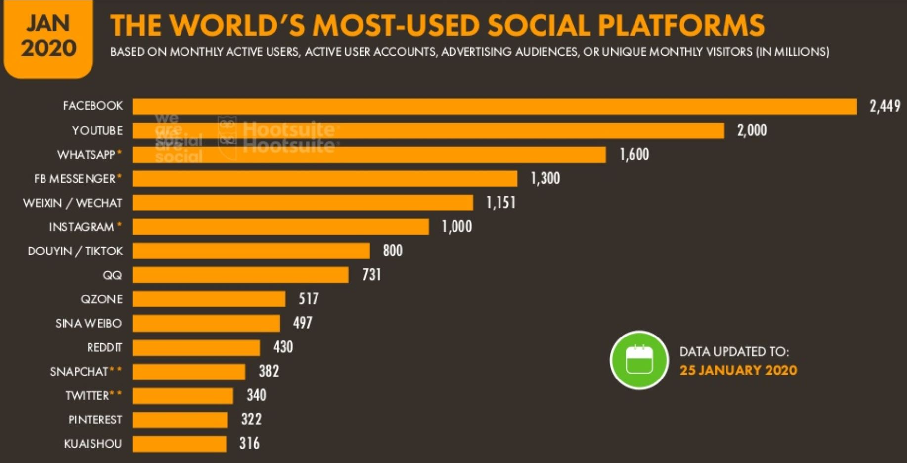
Pomen socialnih omrežij

Slide 9
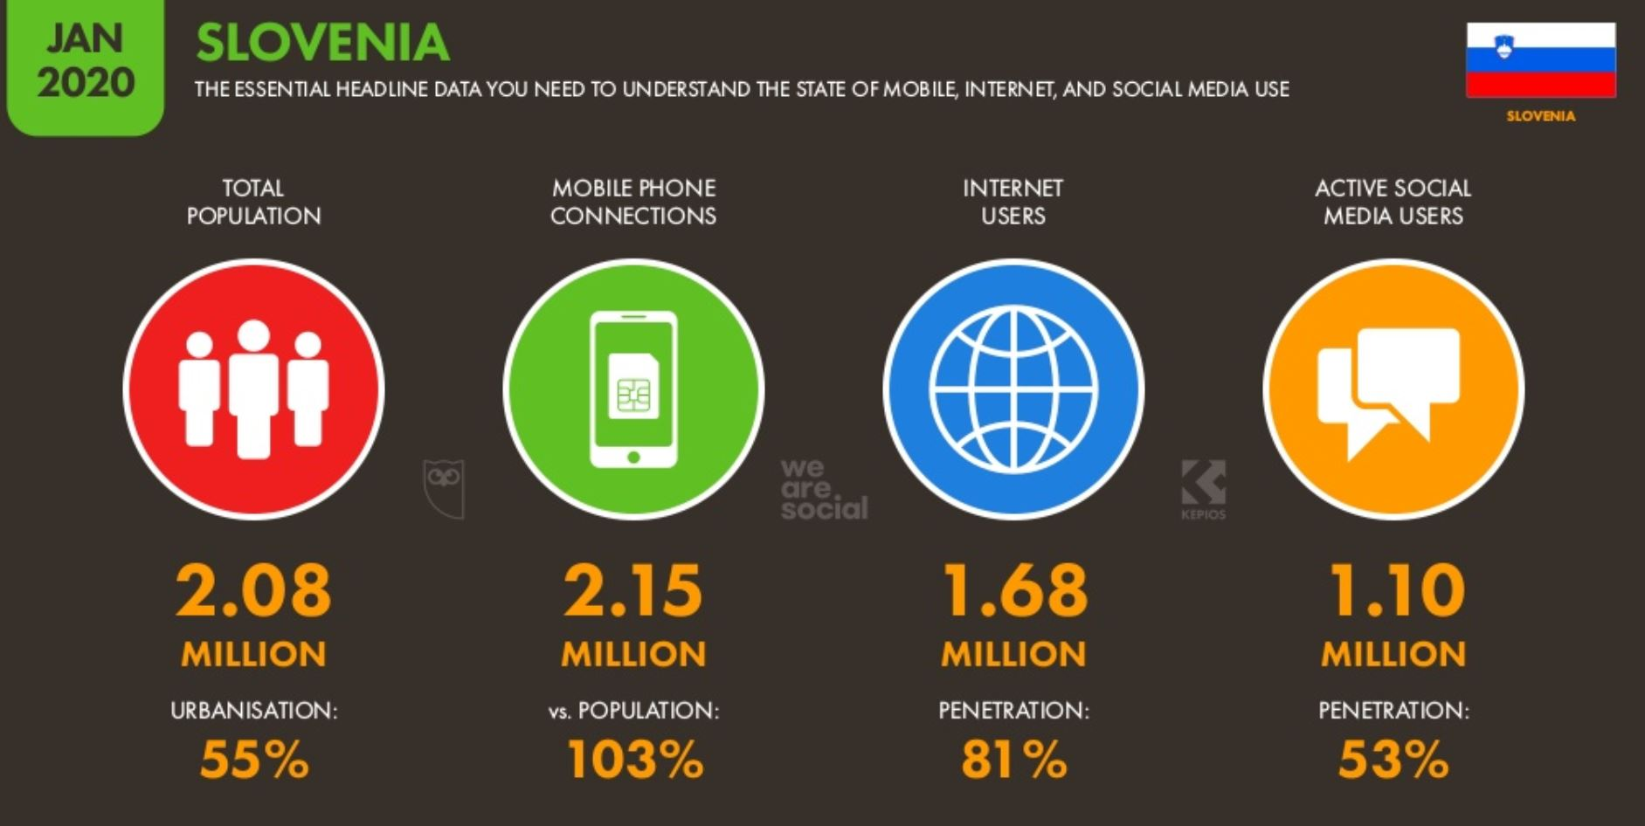
Pomen socialnih omrežij

Slide 10
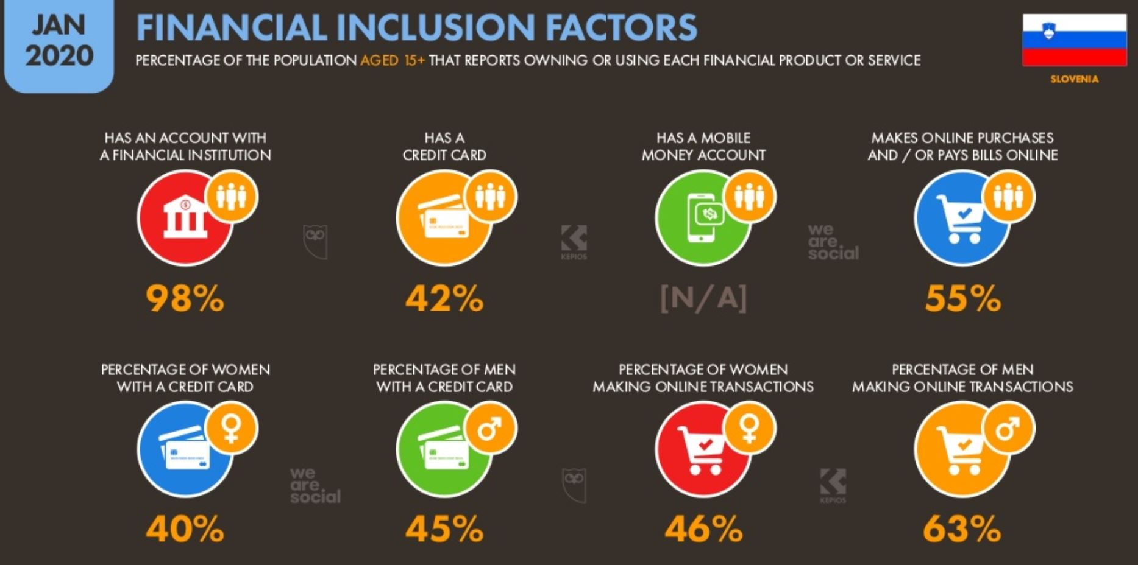
Pomen socialnih omrežij

Slide 11
Pomen socialnih omrežij
Kako lahko trend lahko izkoristimo v podjetju?
Preusmerite obiskovalce na vašo spletno stran
Prepoznavnost blagovne znamke “branding”
  grajenje odnosa, zaupanja…
Zelo dobro ciljno targetiranje
Odlična analitika - insights
Novi sledilci -> potencialni kupci -> povečanje prodaje
Nižji stroški, manj porabljenega časa

Slide 12
Pomen socialnih omrežij
Situacija v Sloveniji
Facebook cca 1m uporabnikov, 800.000 dnevno aktivnih
Instagram cca. 300.000 uporabnikov
Twitter cca 50.000 uporabnikov
Aplikacija za klepet: Viber, Skype in WhatsApp.

Slide 13
Pregled najpopularnejših omrežij
Facebook, Instagram
Lastništvo profila - mogoče se komu zdi nepomembno, a reševanje zapletov zna biti zelo kompleksno
Ureditev profila - kompletna ureditev vseh potrebnih podatkov in povezava z IG računom

Slide 14
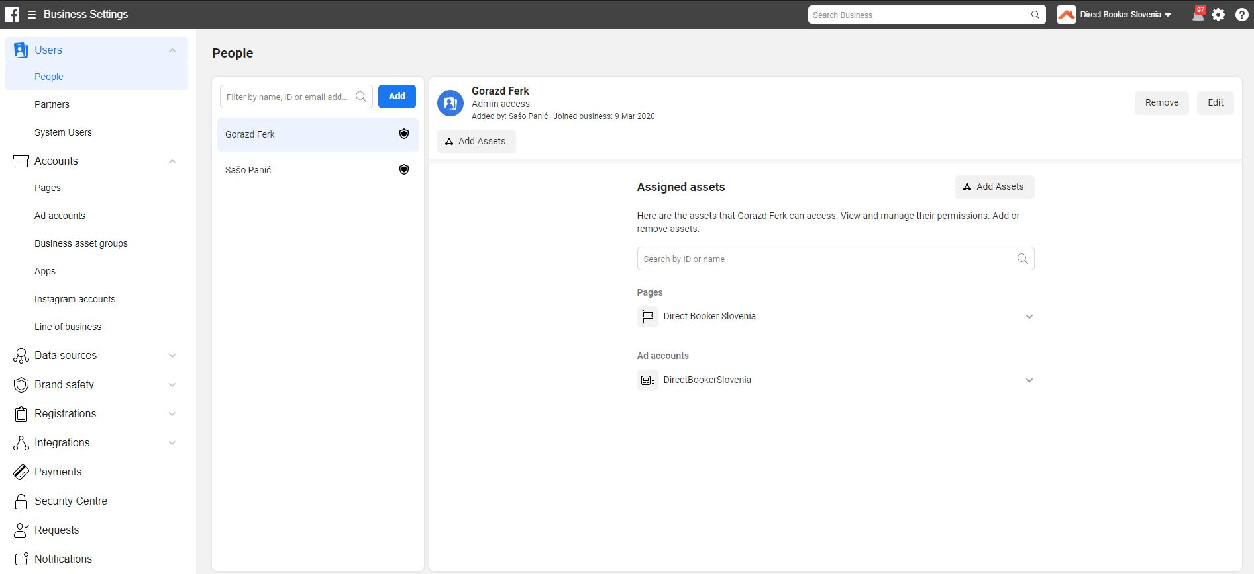
Pregled najpopularnejših omrežij

Slide 15
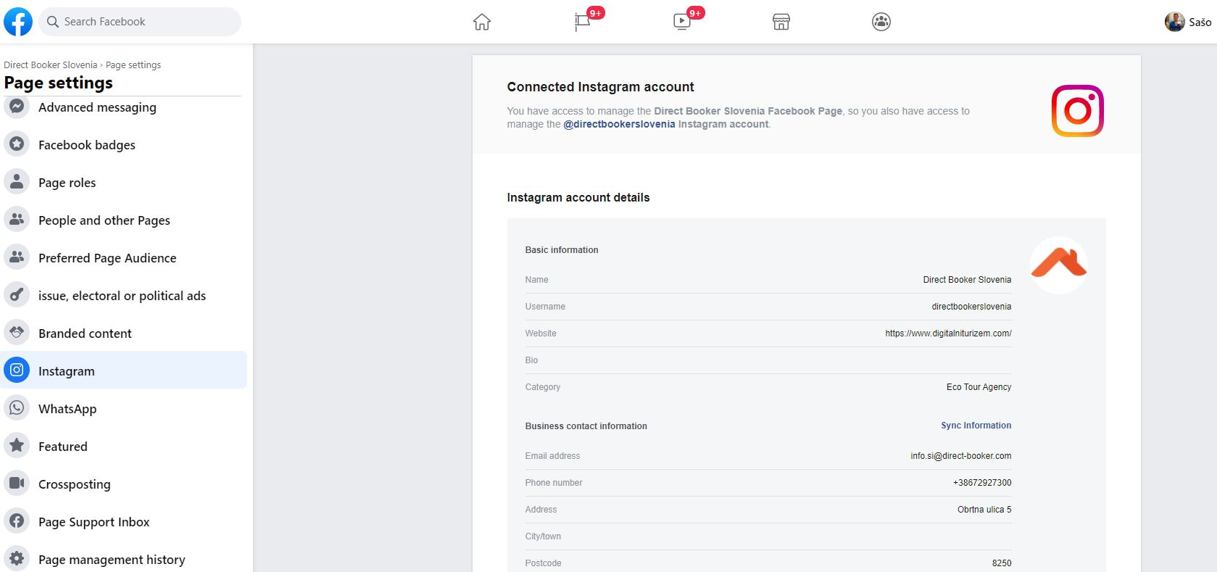
Pregled najpopularnejših omrežij

Slide 16
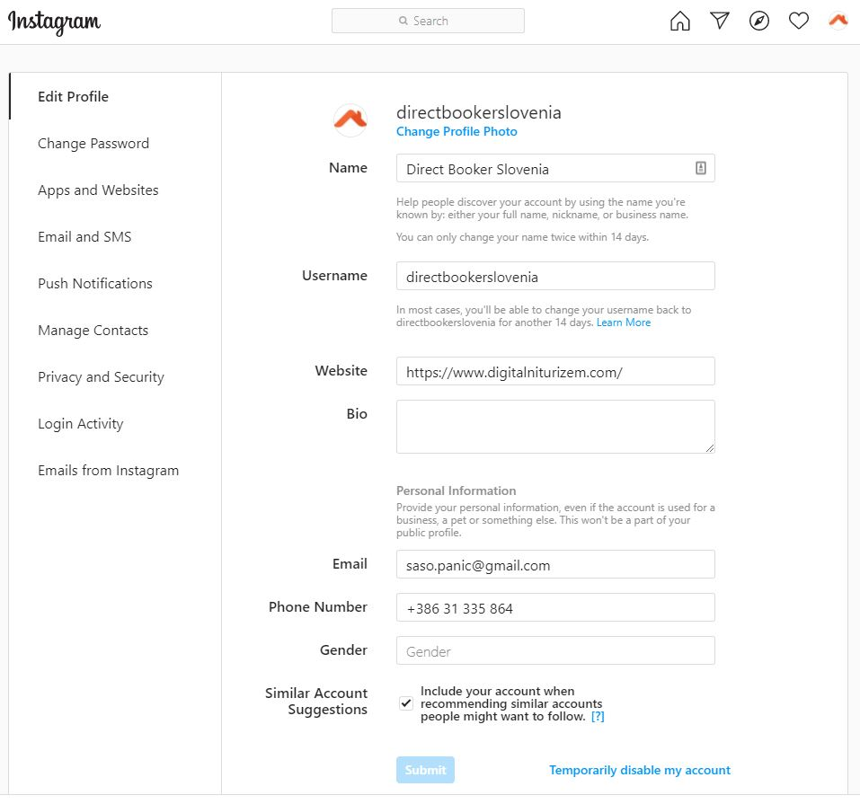
Pregled najpopularnejših omrežij

Slide 17
Imamo profile, kaj sedaj?
Se spomnite mojih pravil?
Načrt aktivnosti (mini strategija)
Spremljanje konkurence
Izbira kanalov
Promocijski material
Analiza
PREDPOGOJ?

Slide 18
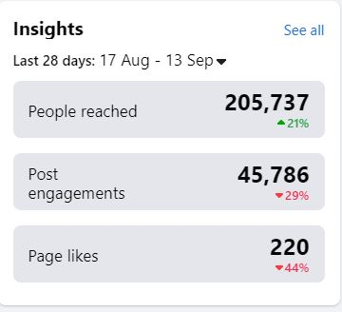
Imamo profile, kaj sedaj?

Slide 19
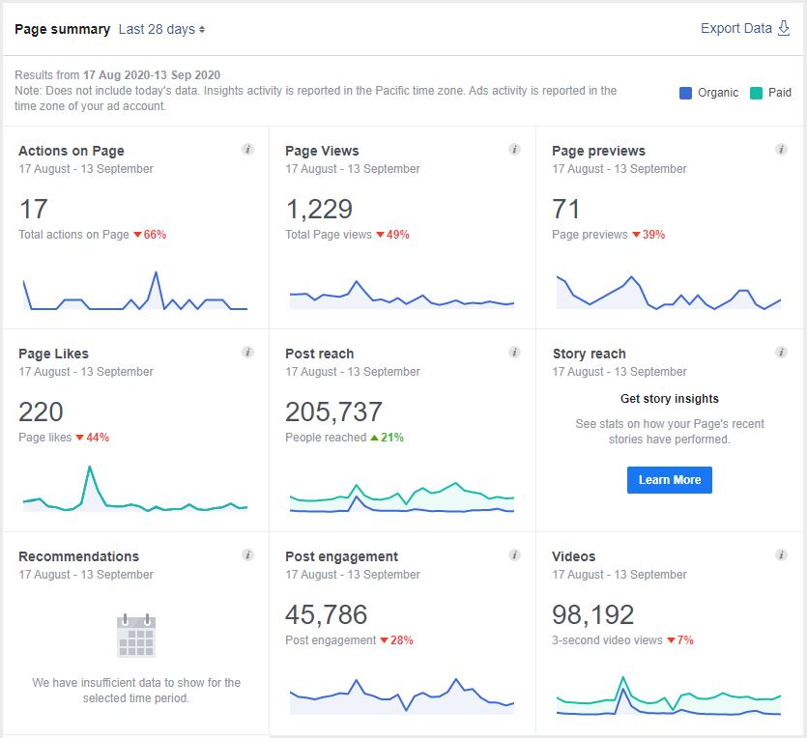
Imamo profile, kaj sedaj?

Slide 20
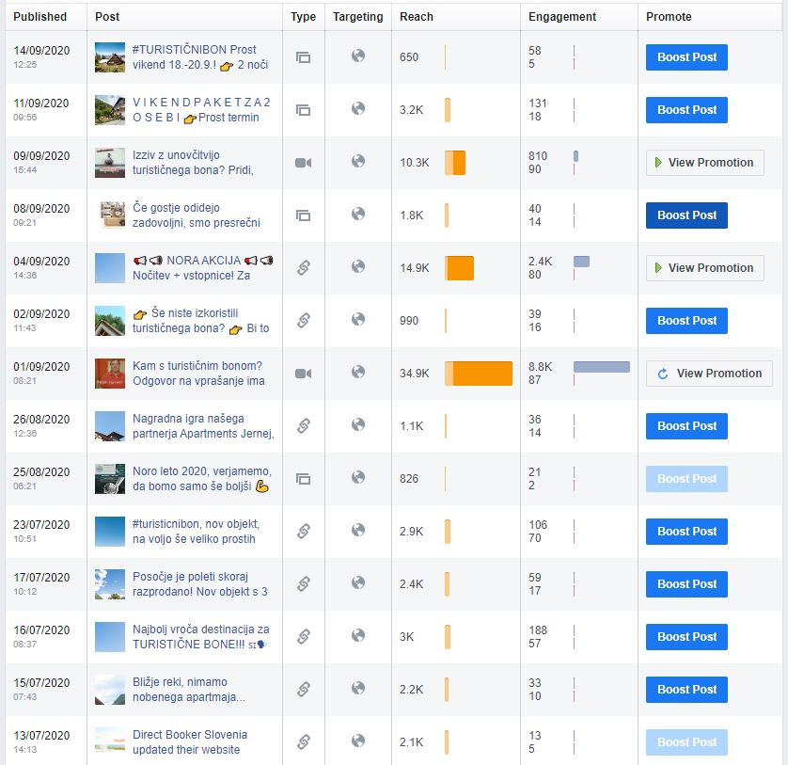
Imamo profile, kaj sedaj?

Slide 21
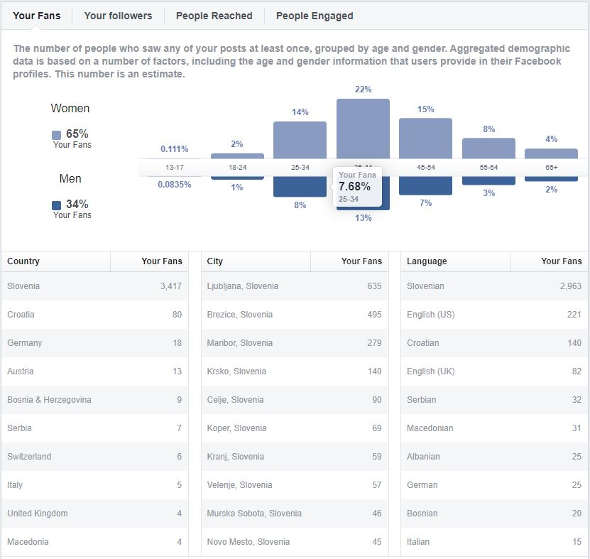
Imamo profile, kaj sedaj?

Slide 22

Mogoče zadnji, a trdim,
da daleč najpomembnejši!

Slide 23
Google My Business
Google My Business - GMB
Brezplačno, izjemno močno orodje
Zahteva po lastništvu (če še ni)
Ureditev potrebnih podatkov (vsebina, slike, kontakti)
Plasiranje informacij (post, products…)

Slide 24
Google My Business
Prednosti
Brezplačno
Zelo enostavno
Veliko možnosti uporabe (objave, produkti, ocene)
Večja prepoznavnost (običajno prvi stik)

Slide 25
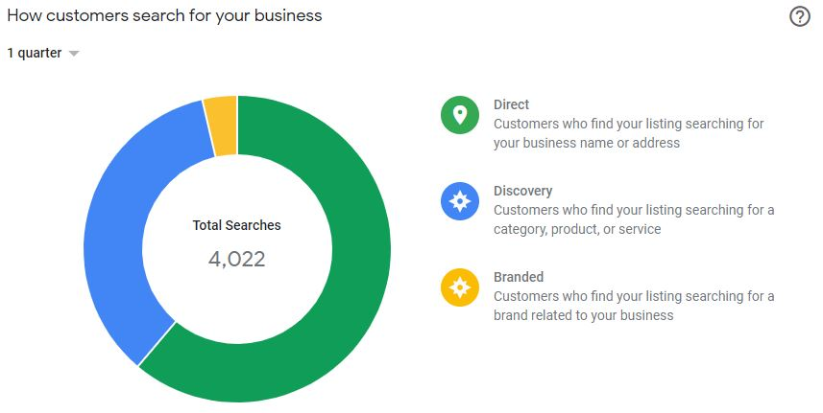
Google My Business

Slide 26
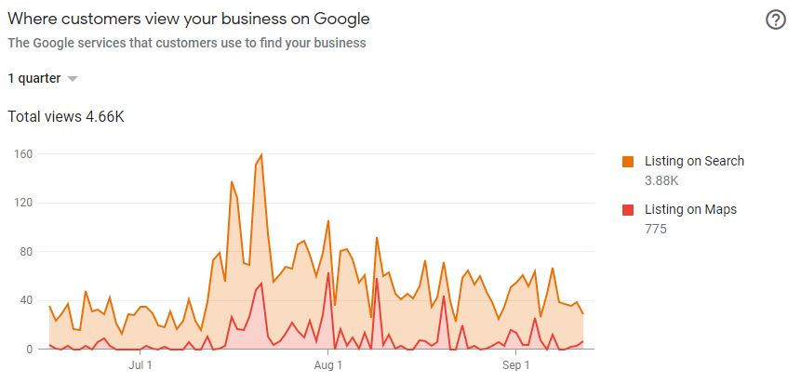
Google My Business

Slide 27
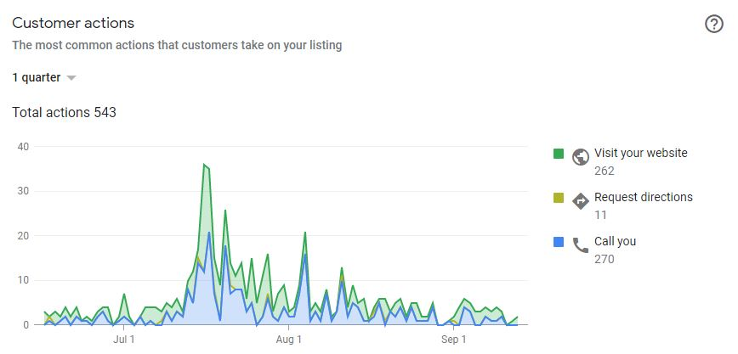
Google My Business

Slide 28
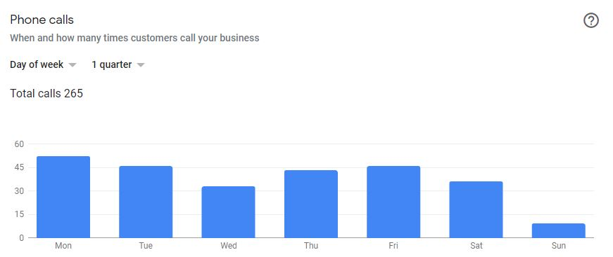
Google My Business

Slide 29
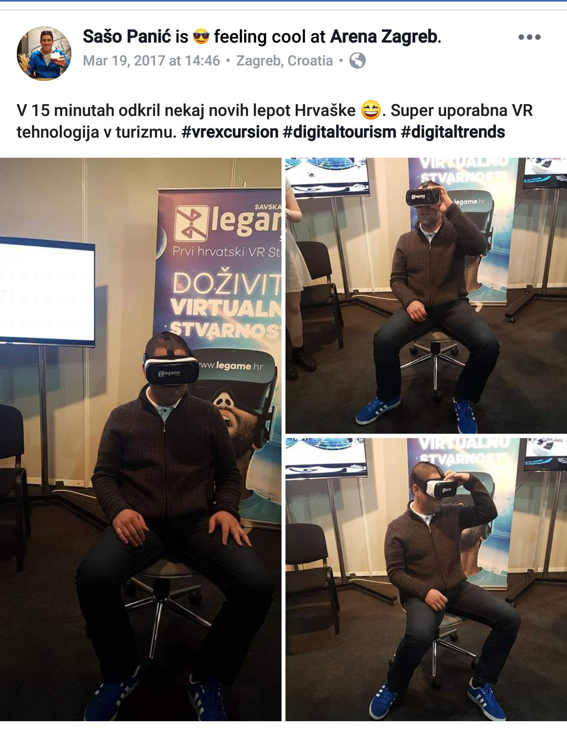
Trendi v gospodarstvu
1) Virtual Reality (VR)
2) Augmented Reality (AR)
3) Artificial Intelligence (AI)
#360 video posnetek

Slide 30
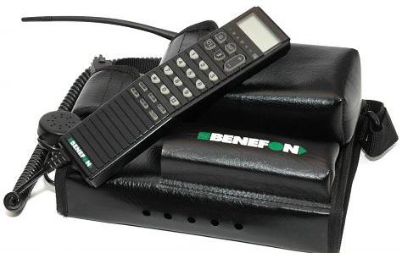

Trendi v digitalnem marketingu
VR, AR, AI
Personalizacija
Video marketing
Influencer marketing
Aplikacije “za klepet”
Mikro momenti
Drugi trendi

Slide 31

Trendi v digitalnem marketingu
Personalizacija - offline
Živjo Sašo, kako kaj tvoj ...
“Sašo, ker vemo, da imate radi”
Občutek “posebnosti, pomembnosti”
Personalizacija - online
Slike in video
Vsebina
E-sporočila
SMS

Slide 32
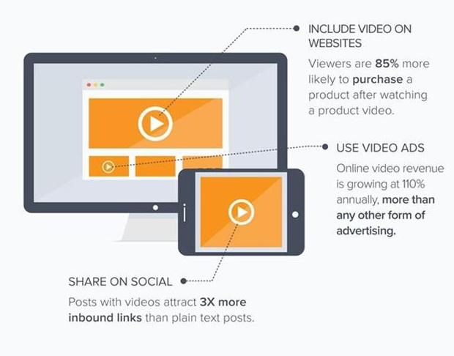
Trendi v digitalnem marketingu
Video marketing
70% potrošnikov pravi, da delijo video vsebine
72% podjetij pravi, da je video izboljšal stopnjo konverzije
48% potrošnikov je izjavilo, da so opravili nakup zaradi videoposnetka blagovne znamke na Instagramu - (32% rast proti letu 2017)

Slide 33
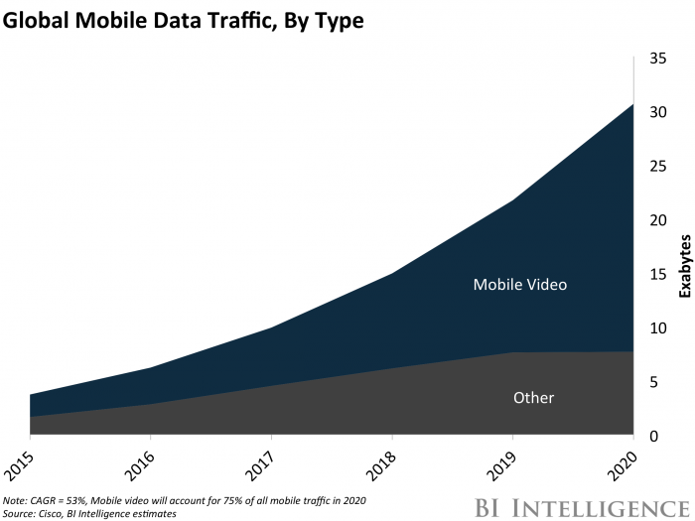
Trendi v digitalnem marketingu
Priložnost za drzne
Kratki predstavitveni video
Daljši predstavitveni video
“Did you know” video
Uporabniška izkušnja (priporočila)
Kako integrirati video v vsakdanjik?
svetovanje...

Slide 34

Trendi v digitalnem marketingu
Influencer marketing
Oseba z veliko sledilcev na spletu
“Od ust do ust” v digitalni obliki
Oprijemljivo
Sodelovanje, ogledi, doseg, konverzije...
Neoprijemljivo
Zaupanje, avtentičnost, drugi marketinški učinki...

Slide 35
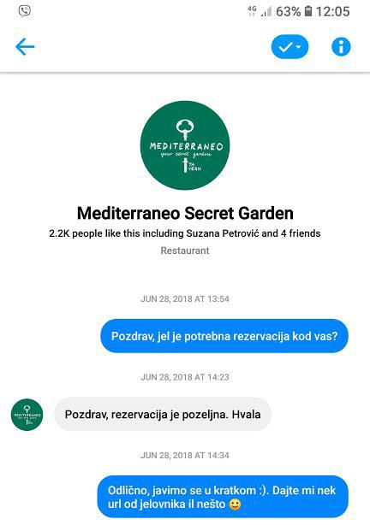
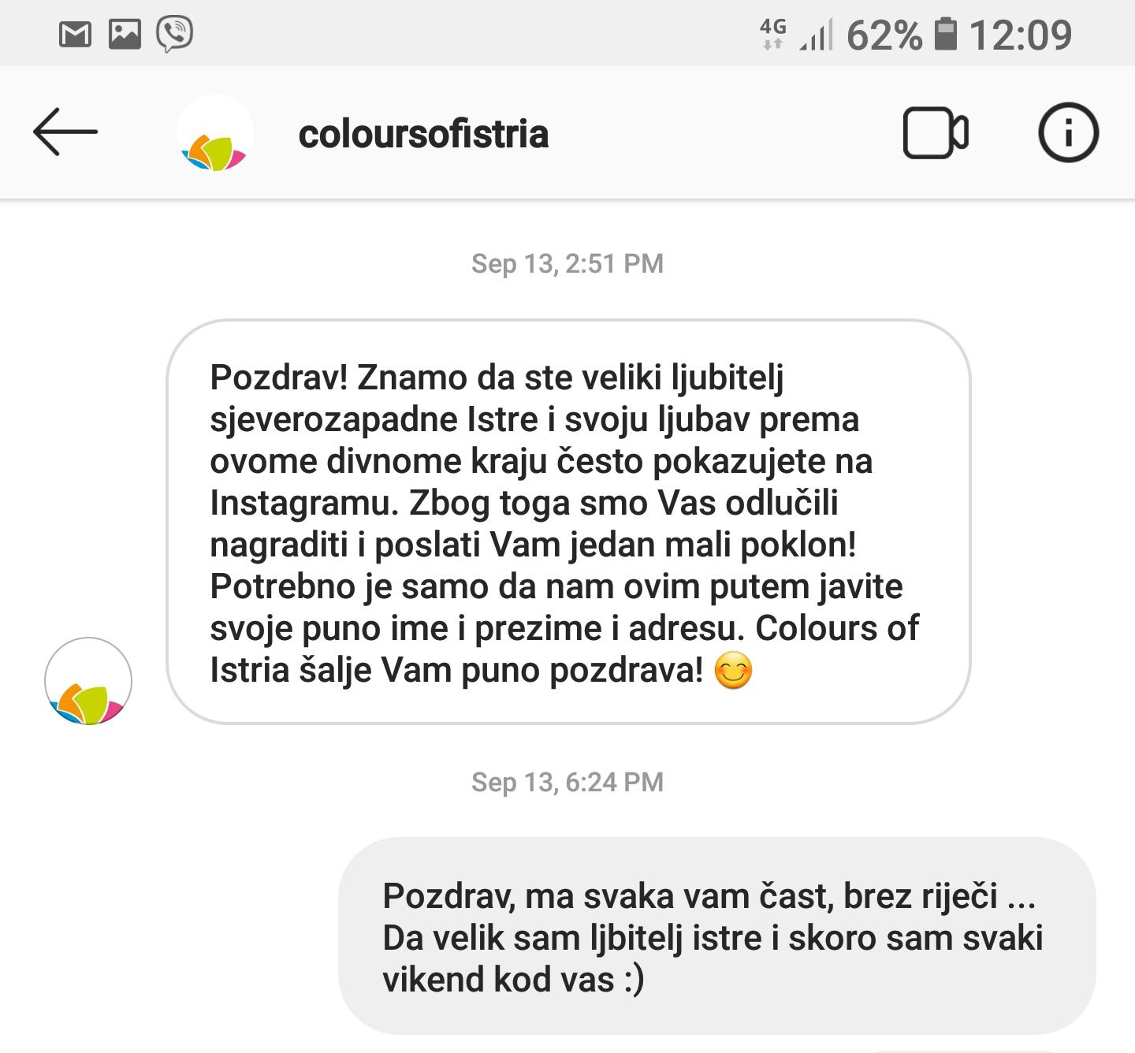
Trendi v digitalnem marketingu
Aplikacije “za klepet”
Facebook Messenger - aktivnih 1,3 milijarde ljudi
Facebook Messenger vsak mesec pošlje dve milijardi sporočil med ljudmi in podjetji
Se sprašujete, če se splača?
Absolutno DA

Slide 36
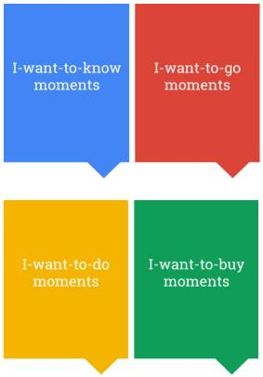
Trendi v digitalnem marketingu
Mikro momenti
V povprečju smo 3 ure in 35 minut na mobilnih telefonih
Micro-Moment (po Google-u) je »novo vedenje potrošnikov«, ki je razbit na “tisoče” delcev v enem dnevu
Spremljate?
https://www.thinkwithgoogle.com/marketing-resources/micro-moments

Slide 37
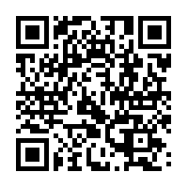
Trendi v digitalnem marketingu
Chatbot / klepetalni robot
AI klepetalna tehnologija v realnem času
Do leta 2020 kar 80% podjetij načrtuje njihovo rabo
Prednosti
Realen čas, brez “izgube” živcev
Zgodovina pogovora (nakupi, želje, potrebe)
Prihranek časa in denarja
Podpora po koncu delovnega dne

Slide 38
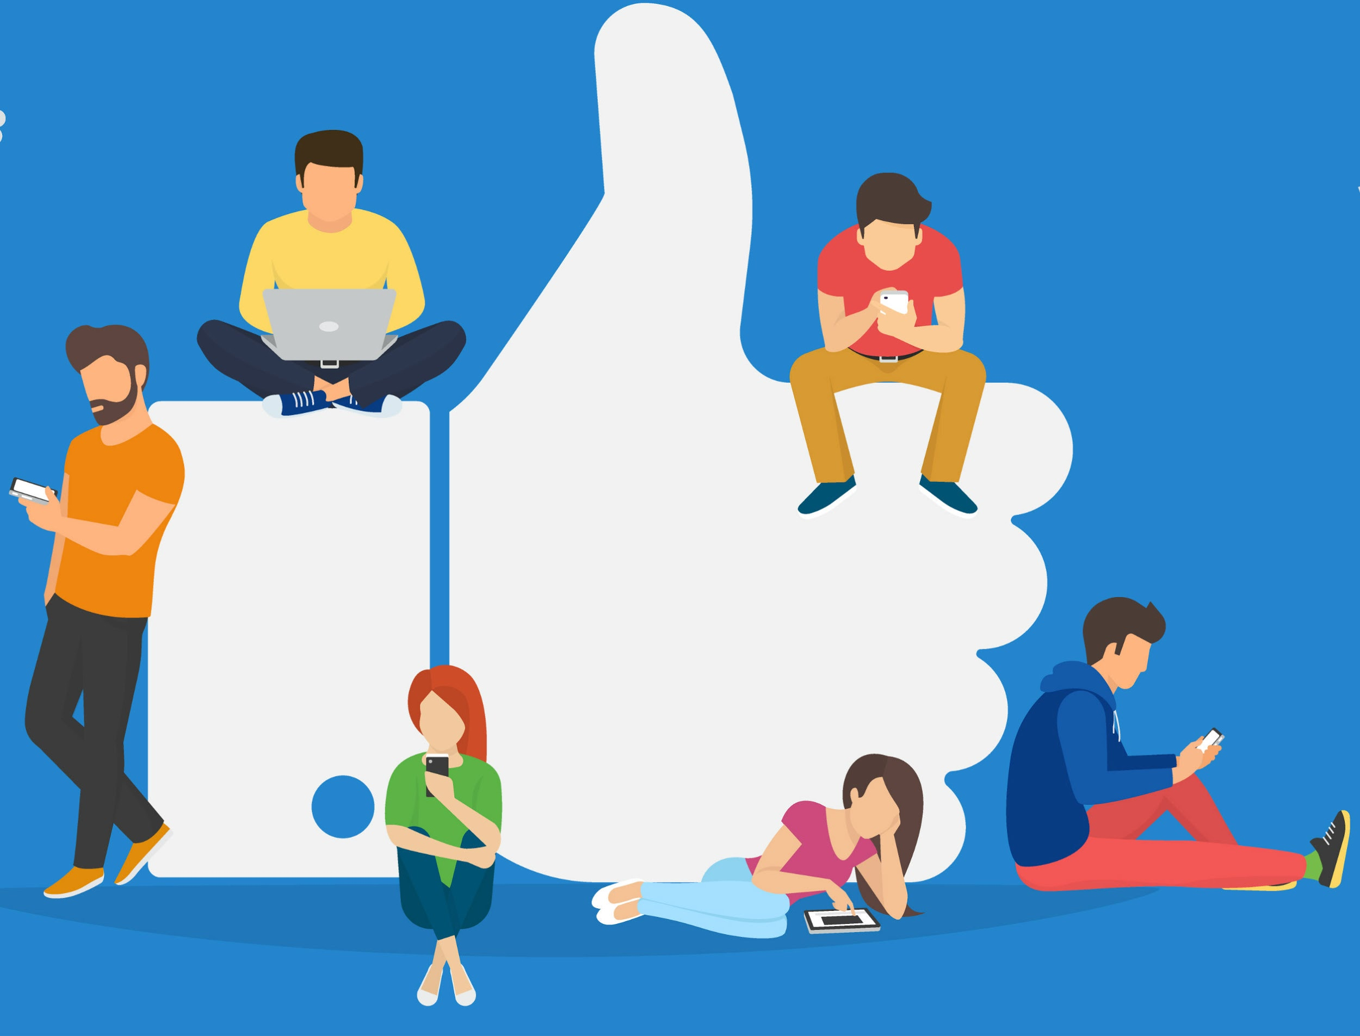
Družbena omrežja
Zakaj?
Naučite se več o ciljni populaciji
Povežite se z vašo ciljno skupino
Zgradite skupnost
SEO, post, video, stories
Konkurenca jih zagotovo ima
Trendi
Če ni neke vizije in strategije, je boljše, da jih nimate!

Slide 39
Trendi v digitalnem marketingu
Mikro momenti
V povprečju smo 3 ure in 35 minut na mobilnih telefonih
Micro-Moment (po Google-u) je »novo vedenje potrošnikov«, ki je razbit na “tisoče” delcev v enem dnevu
Spremljate?
https://www.thinkwithgoogle.com/marketing-resources/micro-moments

Slide 40
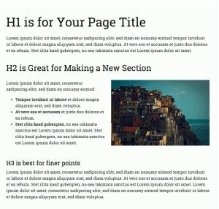
Vsebina
Ni pomembna količina, pomembna je vsebina
Ciljna skupina - komu pišemo
Jasno strukturirana vsebina (H1, H2, H3, …)
Kratki in jasni stavki
Pravopis
Ne povejmo vse - naj obiskovalec želi več info (CTA)

Slide 41

Zahvaljujem se za vašo udeležbo
Pridno uporabite pridobljeno znanje!
saso@etrend.si
031 335 864

